Slide 1


Universidad Autónoma del Estado de México
Facultad de Contaduría y Administración
Sentido del trabajo
María del Rocío Gómez Díaz
Toluca, Estado de México 17 de agosto de 2015

Slide 2
Guión explicativo para el uso del material
El presente material ha sido elaborado para apoyar el curso de la unidad de aprendizaje Comportamiento Humano en la Organización que se imparte en la Facultad de Contaduría y Administración a los alumnos de Maestría, las diapositivas que aquí se presentan corresponden a la unidad de competencia IV: Sentido del trabajo e incluye aspectos teóricos y material gráfico que permiten al docente exponer de una manera clara y amena los temas y a los estudiantes apreciar la trascendencia y valor que los seres humanos atribuyen al trabajo.

Slide 3
Desarrollo de la Exposición
Definición de Trabajo
Dignidad en el Trabajo
Sentido del Trabajo
Trabajar con sentido
Sentido de Trabajo en la organización
El trabajo en México
Adicción al trabajo

Slide 4

Trabajo
La palabra «trabajo» deriva del latín tripalium, que era una herramienta parecida a un cepo con tres puntas o pies que se usaba inicialmente para los caballos o triturar granos. También se usaba como instrumento de tortura para castigar esclavos o reos. De ahí que tripaliare significa “tortura”, “atormentar”, “causar dolor” (Rieznik, 2001:6).

Slide 5

Trabajo
Durante el renacimiento se da una separación del poder político del religioso, por lo que se comienza a tejer la relación capital-trabajo, que permite la acumulación de riqueza y el surgimiento del capitalismo (Giraldo y otros, 2003:323)

Slide 6
Trabajo
El trabajo; como categoría de la sociología:
Ejecución de tareas que implican un esfuerzo físico o mental y que tienen como objetivo la producción de bienes y servicios para atender las necesidades humanas
Trabajo con sentido: (idea) (meaningful work)
Medio para mejorar a quien lo realiza y contribuir al bien de la comunidad.
(Domènec, 2010)

Slide 7
Trabajo decente
El trabajo decente resume las aspiraciones de la gente durante su vida laboral. Significa contar con oportunidades de un trabajo que sea productivo y que produzca un ingreso digno, seguridad en el lugar de trabajo y protección social para las familias, mejores perspectivas de desarrollo personal e integración a la sociedad, libertad para que la gente exprese sus opiniones, organización y participación en las decisiones que afectan sus vidas, e igualdad de oportunidad y trato para todas las mujeres y hombres. (OIT, 2015)

Slide 8
Mas allá de un trabajo decente, una correcta ética del trabajo exige que el trabajo contribuya al desarrollo del trabajador y que pueda trabajar con sentido, es decir, descubriendo motivos valiosos para su tarea (Domènec, 2010)

Slide 9
Dignidad en el Trabajo
El trabajo es una actividad consciente, libre y voluntaria, cuyos resultados repercuten a los demás , donde se busca alguna utilidad, ya sea produciendo bienes materiales, o servicios.
La ética del trabajo, se sustenta en que « el primer fundamento del valor del trabajo es el hombre mismo »
Donde la dignidad propia de todo ser humano se extiende al trabajo que realiza… los obreros tienen un valor absoluto e incondicional por ser personas… las maquinas tienen valor instrumental.
Reducir el trabajo a valor económico, es igual a cosificar a las personas.
Domènec, (2010)

Slide 10
Dignidad en el Trabajo
Recursos Humanos
Fuerza Laboral
Mano de obra
Fuerza de Ventas

Slide 11
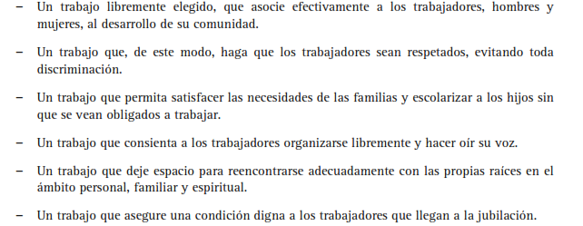
Dignidad en el Trabajo
Juan Pablo II (1981)

Slide 12
Dignidad en el Trabajo
El trabajador como persona
Personal Talento humano
Capacidad laboral
Trabajador
Capacidad de ventas

Slide 13
¿Cuál es el sentido del trabajo?
El trabajo como refuerzo de nuestra identidad
Supone un lugar de relación y encuentro con otras personas. lo que buscamos es el pertenecer, el formar parte de, el compartir y el sentirnos en cierto modo protegidos.
El trabajo como una producción
El trabajo es ante todo estar haciendo algo.
Lo importante es estar produciendo
El trabajo como un resultado
Bajo este planteamiento la persona necesita conocer el fin, el para qué de su trabajo
Proyecto profesional (2015)

Slide 14
¿Cuál es el sentido del trabajo?
El trabajo como tiempo
Un territorio en el que domino, donde cada vez asumo más responsabilidades.
El trabajo como estatus
Ser alguien en la empresa y ser alguien en la vida.
El trabajo como un territorio
El trabajo ayuda a ordenar nuestra vida, nuestros momentos profesionales.
Sin el trabajo se pierden el orden del día y de la vida
Lugar donde uno se desarrolla profesionalmente
La actividad profesional es reconocida y valorada por la sociedad.
Proyecto profesional (2015)

Slide 15

Sentido contemporáneo del trabajo
“Aquella actividad en la cual realizamos un quehacer significativo, en la cual afianzamos nuestra identidad y que funciona como un espacio de “desarrollo existencial” (Copello, 2010

Slide 16

Sentido del trabajo
Una de las ocupaciones a las cuales el hombre le dedica más tiempo en su vida es al trabajo. Una palabra orientativa para reflexionar sobre el sentido que el hombre puede descubrir en su trabajo es la palabra «Oportunidad»; el trabajo se presenta como una oportunidad en múltiples aspectos. (Copello, 2010).

Slide 17

Sentido del trabajo
El “primer trabajo” es la "transformación" de algo de sí, de algo del hombre por sí, por la persona. Si el hombre no pudiera perfeccionar su esencia humana por dentro, no podría disponer según su naturaleza corpórea y tampoco podría producir nada por fuera. Más aún, incluso con el trabajo externo el hombre se mejora o se empeora siempre por dentro (Sellés, 2008).

Slide 18
Trabajar con sentido
Voluntad
Intencional
Libre
Objetivo
Fin conocido y anhelado
Sabe lo que hace
Motivación
Porque lo hace
Para que lo hace
Por quien lo hace
Fuente: Elaboración propia

Slide 19
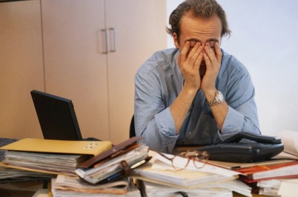
Trabajar con sentido
La búsqueda por parte del hombre del sentido de la vida constituye una fuerza primaria y no una "racionalización secundaria" de sus impulsos instintivos. Este sentido es único y específico en cuanto es uno mismo y uno solo quien tiene que encontrarlo; únicamente así logra alcanzar el hombre un significado que satisfaga su propia voluntad de sentido (Frankl, 1991:57)

Slide 20

Crecimiento personal
Proceso de individuación o camino de individuación, entendido como proceso de la evolución de si mismo hacia el logro de la totalidad de la personalidad .(Jung, citado en Ramón, 1986:70)

Slide 21

Satisfacción
Es un conjunto de emociones y sentimientos favorables o desfavorables del empleado hacia su actividad laboral (Newstrom, 2011:218)

Slide 22

Autoestima
Un conjunto organizado y cambiante de percepciones que se refiere al sujeto, y señala que es “lo que el sujeto reconoce como descriptivo de sí y que el percibe como datos de identidad” (Rogers, 1968).

Slide 23
Adicción al trabajo
Características
Definición
Estrategias de prevención

Slide 24

Adicción al trabajo
Se ha comenzado a estudiar un “nuevo” trastorno psicológico que se caracteriza por la pérdida de control en la actividad laboral conocido como la adicción al trabajo (Killinger, 1993).

Slide 25

Adicción al trabajo
Se suele reconocer a Oates (1971) como el autor que acuñó el término “workaholism” para referirse a un tipo de comportamiento con rasgos parecidos a la conducta alcohólica por su carácter compulsivo y exento de control y que podía llegar a constituir un riesgo para la salud personal (Moreno; Gálvez ; Garrosa y Rodríguez, 2005).

Slide 26

Adicción al trabajo
En relación a qué factores hacen o no a una persona adicta al trabajo, se produce con mayor frecuencia en entornos laborales fuertemente competitivos y en los que, además se ofrecen incentivos por una mayor productividad (Douglas y Morris, 2006)

Slide 27

Características de una persona adicta al trabajo
1. Una especial actitud laboral
2. Excesiva dedicación de su tiempo y esfuerzo
3. Un trastorno compulsivo e involuntario a continuar trabajando
4. Desinterés general por cualquier otra actividad que no sea la estrictamente laboral (Salanova et al, 2004)

Slide 28
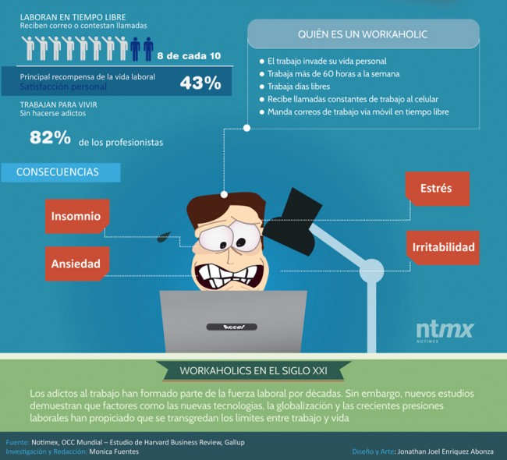

Slide 29
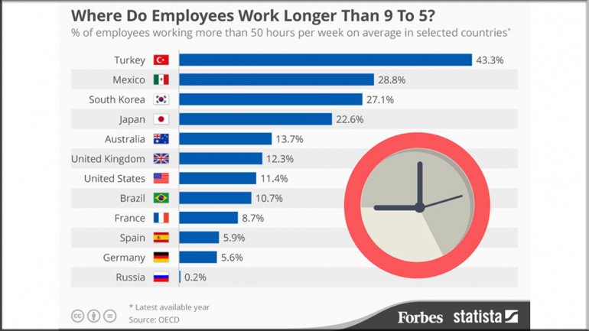

Slide 30
Estrategias de prevención
Primarias: Rediseño de los puestos de la organización, atendiendo a la adecuación de la carga de trabajo y de la presión temporal
Secundarias: Intervención en el clima y cultura organizacionales, garantizando procesos adecuados de socialización.
Terciarias: Institucionalización de los Servicios de Seguridad y Salud Ocupacional con programas de asistencia al empleado.
(Salanova, Del Líbano, Llorens, & Schaufeli 2007)

Slide 31
El trabajo en México
Los mexicanos trabajan más por menos dinero: en promedio se trabajan 2,250 horas al año, en comparación con las 1,776 horas laborales promedio de ciudadanos de otros países de la zona OCDE.
De acuerdo con CNN México (2015), el nivel de ingreso familiar neto promedio en México es de 12,732 dólares al año, mientras que la cifra promedio de la zona OCDE ronda los 23,000 dólares.

Slide 32
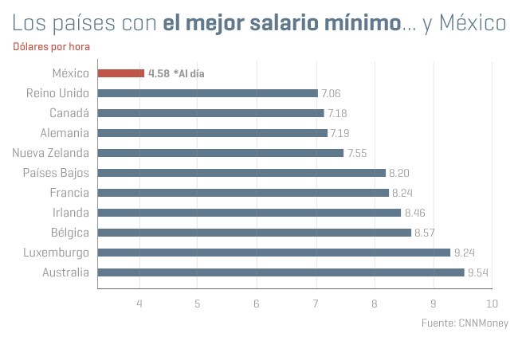
(Petrón, 2015)

Slide 33

El 85% de los mexicanos están satisfechos con su vida, al afirmar que tienen experiencias más positivas que negativas en un día normal, según el Índice Para Una Vida Mejor.
El estudio muestra que los mexicanos tienen más sentimientos de paz y de satisfacción por sus logros, que sentimientos de dolor, preocupación, tristeza o aburrimiento (CNN México, 2015).

Slide 34
Reflexión final
El trabajo es un elemento fundamental en la vida de las personas y debe cubrir tanto necesidades de carácter material, como de carácter moral de tal forma que contribuya a la felicidad de quien lo realiza.

Slide 35
Referencias
CNN México (2013). Los mexicanos ganan menos, pero son más felices, según OCDE. Consultado en http://mexico.cnn.com/salud/2013/05/28/los-mexicanos-ganan-menos-pero-son-mas-felices-segun-la-ocde
Copello, L. (2010). El sentido del trabajo. Consultado en http://logoforo.com/el-sentido-del-trabajo/
Domènec, M. (2010) Ética en la organización del Trabajo, Trabajo decente y trabajo con sentido. IESE Occasional Papers, IESE Business School. Universidad de Navarra
Douglas, E. y Morris, R. J. (2006) "Workaholic, or just hard worker?", Career Development International, Vol. 11 Iss: 5, pp.394 - 417
Frankl, V. (1991). El Hombre en busca de Sentido. Herder, 12ª edición. Barcelona.
Giraldo Ramírez, J.; Beltrán, M. A.; Cardona, M.; Villamizar, C.; López, L. M.; Jaramillo Vélez, J.; Celis, J. C.; Valencia, N. Y.; Giraldo, M.; Betancurt, M. S. y Dinora Vera, L. (2003). Lecturas clásicas y actuales del trabajo. Escuela Nacional sindical. Colombia. http://www.ens.org.co/apc-aa-files/45bdec76fa6b8848acf029430d10bb5a/LECTURAS_CLASICAS.pdf
Juan Pablo II (1981) «Laborem exercens» http://www.vatican.va/edocs/ESL0037/INDEX.HTM
Killinger, B. (1993). La adicción al trabajo. Barcelona: Paidós.
Moreno Jiménez, B.; Gálvez Herrer, M.; Garrosa Hernández, E. y Rodríguez Carvajal, R. (2005) La adiccion al trabajo. Facultad de Psicología. Universidad Autónoma de Madrid Publicado en: Psicología Conductual, 13,3, 417-428.
Newstrom, J. (2011) Comportamiento Humano en el trabajo. McGraw-hill, 13ª edición. México.

Slide 36
OIT (2015) Organización Internacional del Trabajo en : http://www.ilo.org/global/topics/decent-work/lang--es/index.htm. Consultado el 12/08/15.
Petrón, A. (2015). Los países con mejor salario mínimo del mundo. Consultado en http://www.cnnexpansion.com/mi-dinero/2015/05/15/los-paises-con-el-mejor-salario-minimo-del-mundo.
Proyecto profesional , El Sentido del trabajo en : https://proyectoprofesional.wordpress.com/2013/03/10/el-sentido-del-trabajo/ consultado el 3/07/15
Ramón Cortés, R. (1986). El crecimiento personal (o autorrealización): meta de las psicoterapias Humanistas. UNED. Barcelona.
Rieznik, P. (2001). Trabajo, una definición antropológica. Dossier: Trabajo, alienación y crisis en el mundo contemporáneo, Razón y Revolución nro. 7. Consultado en http://www.razonyrevolucion.org/textos/revryr/prodetrab/ryr7Rieznik.pdf
Rogers. (1968). El desarrollo de la persona. Bordas. Paris.
Salanova Llorens, S., Del Líbano, M., Schaufeli, W.. (2007) La adicción en el trabajo. Instituto Nacional de Seguridad e Higiene en el Trabajo . Nota técnica 759. Madrid, España
Salanova, M. & Schaufeli, W. (2004). La ilusión por el trabajo (Engagement): ¿El lado positivo del Burnout? En M. Martínez, et al. Quemarse en el trabajo (burnout): 11 perspectivas del burnout (pp. 73-92). Madrid: Egido
Sellés, J. (2008). Antropología filosófica. Tomado de http://seminariodeantropologia.org/index.php/El_sentido_del_trabajo

